Slide 1
Tilskuerrollen
Digital SLT-samling 7.9.21
Anja Øvrebø Brotnow

Slide 2
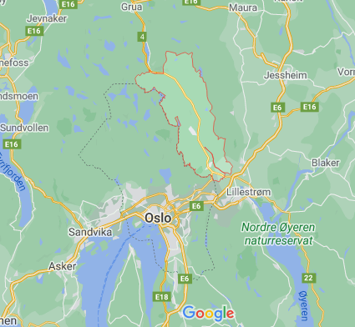
Nittedal kommune
Viken/Akershus
Ca. 25 000 innbyggere
7 barneskoler,
3 ungdomsskoler,
1 videregående skole
Ligger under Lillestrøm politistasjondistrikt

Slide 3
SLT i Nittedal
SLT-funksjon siden 2009, nå BTI- og SLT-koordinator
Omdøpt til Vi bryr oss
To fokusgrupper, en koordineringsgruppe og en styringsgruppe. Politiråd i tillegg

Slide 4

Visjon og fokusområder
Barn og unge i Nittedal opplever et trygt og inkluderende oppvekstmiljø og utfolder seg innenfor Norges lover og regler
Fokusområder er seksuelle overgrep og vold, mobbing og trakassering, innenforskap, alkohol og rusmidler

Slide 5
Vi bryr oss-året
Erstattet aksjonsuke med et årlig tema
Tre rullerende tema: inkluderende språk, konflikthåndtering/triggere, og tilskuerrollen
Retter seg mot elever, foreldre og ansatte

Slide 6
Vi bryr oss-året 2019/2020
Tema: Tilskuerrollen
Mål:
Elevene skal få større bevissthet rundt i hvilke situasjoner vi inntar en tilskuerrolle
Trene på hvordan man kan bryte ut av tilskuerrollen
Alle elever skal kjenne til mobberingen/deltagerringen (tilpasset sin alder), og ha reflektert rundt hvilke roller de selv har hatt i ulike situasjoner. Det er bare rollen helt til høyre som ikke er delaktig i at mobbingen fortsetter.
I løpet av hvert semester skal alle elever delta i minst én aktivitet eller oppgave der tilskuerrollen er tema. De skal også ha reflektert over hva de har lært av dette. På de påfølgende sidene finner du forslag til aktiviteter som kan gjennomføres på skolen, og forankring i Kunnskapsløftet.

Slide 7
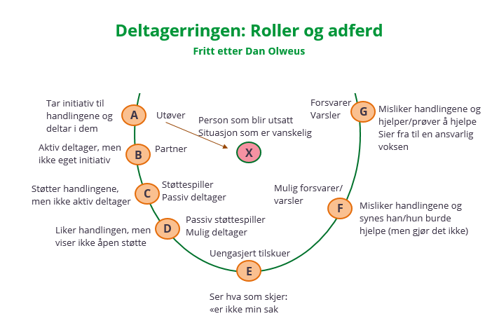

Slide 8
Klasseaktiviteter
Se filmen «Voksne skaper vennskap»: https://www.youtube.com/watch?v=y8_BYYfbs5U
Stopp filmen på ulike steder. Snakk om hvordan de ulike personene tenker, hva de gjør, hva de kunne ha gjort.
Se episode 2 i sesong 1 av NRK-serien «Lik meg»: https://tv.nrk.no/serie/lik-meg/sesong/1
Stopp filmen på ulike steder. Snakk om hvordan de ulike personene tenker, hva de gjør, hva de kunne ha gjort.
Ta utgangspunkt i den vedlagte mobberingen/deltagerringen (Dan Olweus)
Snakk om, diskuter, spill rollespill, lag en film, ha en fagsamtale.
Hvordan utvikler en mobbesak seg hvis alle flytter seg ett trinn til høyre?
Hva er det som avgjør hvor i sirkelen den enkelte plasserer seg?
Les og bruk som utgangspunkt for samtale og diskusjon:
http://www.aftenposten.no/meninger/sid/Unnskyld-for-at-vi-ikke-inviterte-deg-27193b.html

Slide 9
Lekse: Dialogspill med foresatte
Hva er foreldre og elever mest enige/uenige om?
Det er ikke medelevers ansvar å stoppe, gripe inn eller hjelpe offeret ved mobbing
Det er vanskelig å gripe inn når man ser mobbing eller utestenging
De som misliker mobbing, men ikke griper inn, er redde for å bli mobbet selv
Det er den som bruker ordet/spøken/trusselen som bestemmer om det er tull/morsomt/spøk eller ikke
Hvis du legger ut bilde/video på Instagram/snap og lignende må du tåle alle kommentarene som kommer.
Du deltar i mobbing hvis du liker stygge kommentarer/bilder på sosiale medier, ikke bare hvis du poster kommentarene/bildene selv
Det er utestenging å bevisst unngå å like noens bilder på sosiale medier
Det blir færre stygge kommentarer når medelever reagerer på de

Slide 10
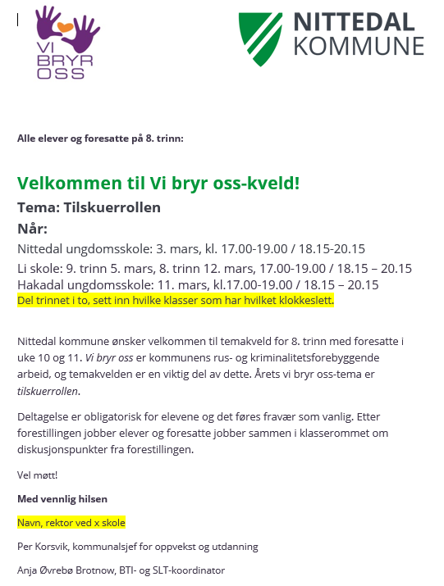

Slide 11
Innspill fra skolene
"Det kan gjerne være fokus på hvordan det kan være vanskelig (for tøft) å velge å ikke være tilskuer. Hva sier/gjør resten av gjengen da, kan det føre til represalier og utestenging?"
"Hos oss er det en utfordring at de lager grupperinger etter etnisitet. Utledningene mot de norske i fotball på banen for eks. De med familie fra flere land er de mest ekskluderende. Har elever som har sagt hjemme at de ikke er utenlandske nok til å få være med. Noen ledere gjennomfører dette, tilskuerne passivt med. Synes det er greit."
"Store grupper følger etter når noen ønsker å ta opp saker med lærere for eks. Hauser opp stemninga, gjør det vanskelig å få frem synspunkter på en god måte."
"Elever som roper stygge ting etter foreldre, tilskuerne står ved siden av og ler."
"Elever som løper i flokk hvis de vet at det er en eller annen som skal konfronteres med noe dumt vedkommende har sagt eller gjort."
"Utfordring når noen utfører hærverk, så vet alle hvem som har gjort det men ingen kan fortelle det. Vil ikke være snitch. Det gjelder jo i veldig mange saker. Aksepterer kriminelle handlinger ved å ikke fortelle noe. Kan også gjelde dårlig oppførsel, vold i skolegården, tilbud om å selge hasj."

Slide 12


Forumteaterforestilling
Casearbeid i klassene

Slide 13
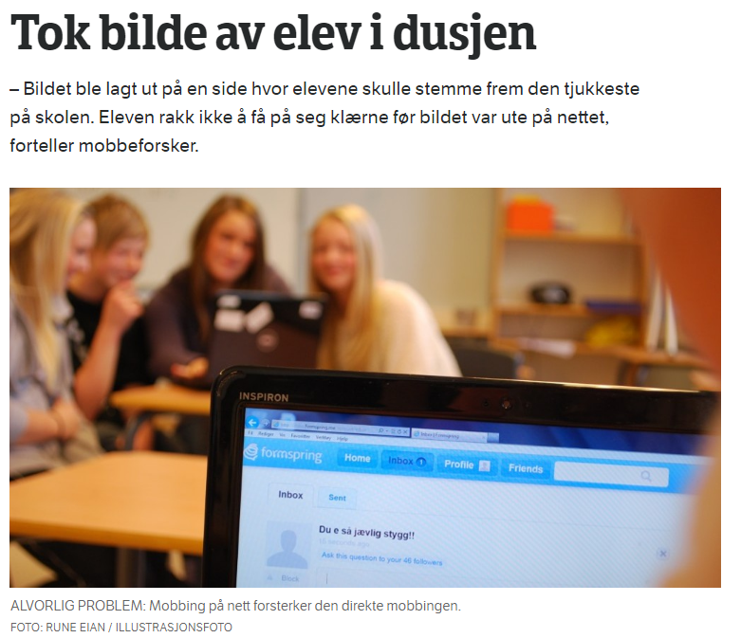
Refleksjonsdelen
Case:
Sebastian er i dusjen sammen med Jens, Saif og Truls. Jens tar et bilde av Sebastian uten av han ser det. Truls ler, mens Saif går rolig ut av dusjen. Etter gymtimen viser Jens bildet til Hedda og Samina. Hedda ler og ber han dele videre. Samina smiler, men sier ikke noe. Fredrik og Maja sitter like ved og hører hva som skjer. De ser at bildet deles i en gruppe på Snapchat som de er med i. De ser at mange skriver stygge kommentarer i chatten, men selv skriver de ingenting. Tara i klassen har skrevet «slutt», men det bare fortsetter. Maja forteller til faren sin etter skolen hva som har skjedd. Han ber Maja fortelle det til en voksen på skolen dagen etter. Det tør ikke Maja.
https://www.nrk.no/vestfoldogtelemark/ble-tatt-bilde-av-mens-han-dusjet-1.12251701

Slide 14
Se på sirkelen.
Hvem har hvilken rolle?
Hva skjer hvis alle flytter seg en plass mot høyre?
Hva skjer hvis a blir på samme plassen, mens alle fra b og ut flytter seg en plass mot høyre?
Hva skal til for de ulike deltakerne tar rollen som F? Hva gjør og sier man da? Vær spesifikke.
          Saif sier ….
          Truls sier ...
          Maja skriver …
          Faren til Maja …

Slide 15
Tilbakemeldinger/erfaringer
Høy deltagelse – foresatte kommer på det som er obligatorisk for elevene
Ønsket på flere trinn
Ønske om digitale temakvelder framover
Virkningsfullt når elever og foresatte gis anledning til å reflektere sammen
«Samtalen fortsatte i bilen på vei hjem»
For noen er forumteater ubehagelig

Slide 16
Takk for meg!
Anja.brotnow@nittedal.kommune.no

